Slide 1
Стиснення та архівація даних

Slide 2
Архівація даних
Стиснення даних – це процес перекодування даних, який здійснюється з метою зменшення розмірів файлів.
Архівація – це процес стиснення даних, який використовується за допомогою спеціальних програм.

Slide 3
Архіватори
Архіватори – це програми, які використовуються для виконання архівації.
Назви програм - архіваторів:
ZIP RAR ARJ
WinZIP WinRAR ARJFolder

Slide 4
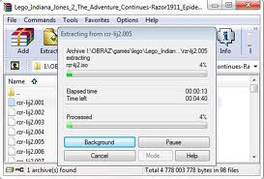
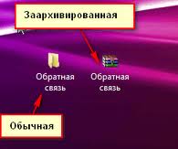
Розархівація
Розархівація – це процес, в результаті якого файл набуває характеристик, які він мав до архівації.

